Slide 1

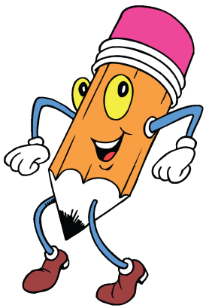
Тренажёр
«Учись решать задачи!»

Slide 2
Выбери задание!
Задачи на увеличение или уменьшение
Задачи на нахождение суммы
Прочитай инструкцию!
Задачи на нахождение разности
Задачи на сравнение
Отдохни!

Slide 3
Внимательно прочитай инструкцию!
1. Прочитай внимательно задачу.
2. Рассмотри варианты решения задачи, выбери нужный
и щёлкни мышью рядом с решением.
3. Если решение верно, то станет , тогда
щёлкни мышью на и решай следующее задание.
4. Если ты выбрал неправильное решение, то станет
Подумай ещё раз над решением!
Желаю удачи!

Slide 4

Винни – Пух за обедом съел 3 банки мёда, а за ужином ещё 2 банки мёда. Сколько всего баночек мёда съел Винни – Пух?
3 + 2 = 5 (б)
Ответ: 5 баночек.
3 – 2 = 1 (б)
Ответ: 1 баночку.

Slide 5

Красная Шапочка несла в корзинке для бабушки 5 пирожков с яблоками и 3 пирожка с капустой. Сколько всего пирожков несла Красная Шапочка?
5 – 3 = 2 (п.)
Ответ: 2 пирожка.
5 + 3 = 8 (п.)
Ответ: 8 пирожков.

Slide 6
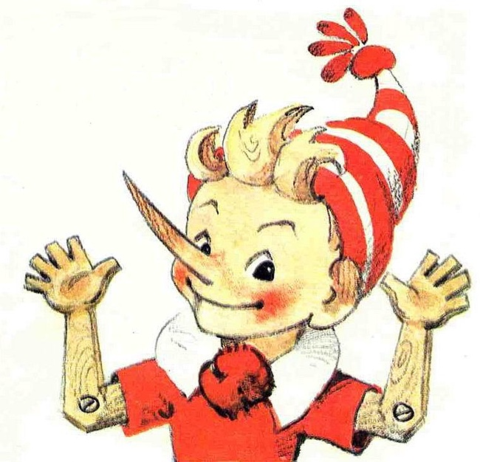
Буратино сначала решил 4 примера, а потом ещё 3 примера. Сколько всего примеров решил Буратино?
4 – 3 = 1 (пр.)
Ответ: 1 пример.
4 + 3 = 7 (пр.)
Ответ: 7 примеров.

Slide 7

Доктор Айболит вылечил 6 зайчиков, а лисичек на 2 меньше. Сколько лисичек вылечил добрый доктор?
6 – 2 = 4 (л.)
Ответ: 4 лисички.
6 + 2 = 8 (л.)
Ответ: 8 лисичек.

Slide 8

Фокусник достал из шляпы 2 белых кролика, а серых на 3 больше. Сколько серых кроликов было в шляпе фокусника?
3 – 2 = 1 (кр.)
Ответ: 1 кролик.
2 + 3 = 5 (кр.)
Ответ: 5 кроликов.

Slide 9
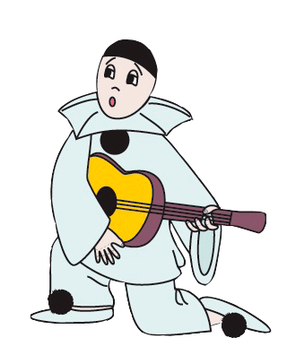
Буратино знает 7 песенок, а Пьеро на 2 песенки больше. Сколько песен знает Пьеро?
7 – 2 = 5 (п.)
Ответ: 5 песен.
7 + 2 = 9 (п.)
Ответ: 9 песен.

Slide 10
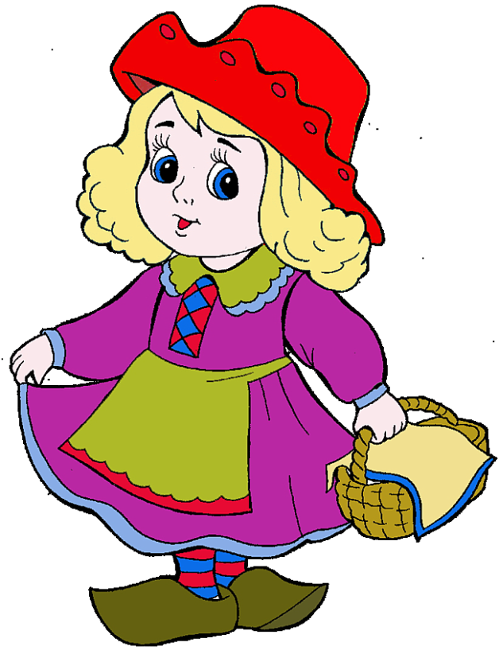
Красная шапочка сорвала на полянке 6 колокольчиков, а ромашек на 3 меньше. Сколько ромашек сорвала Красная шапочка?
6 – 3 = 3 (р.)
Ответ: 3 ромашки.
6 + 3 = 9 (р.)
Ответ: 9 ромашек.

Slide 11
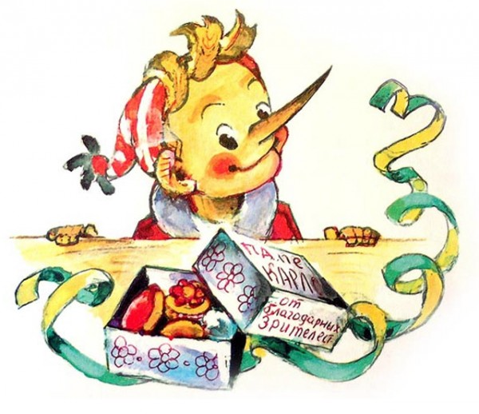
В коробке у Буратино лежало 6 конфет и 4 пряника. На сколько больше было конфет, чем пряников?
6 + 4 = 10 (к.)
Ответ: 10 конфет.
6 – 4 = 2 (к.)
Ответ: на 2 конфеты больше.

Slide 12
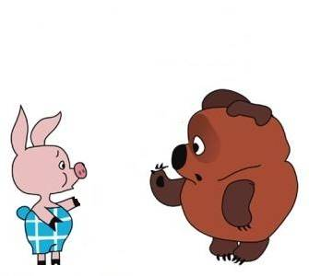
Винни – Пух надул 5 шариков, а Пятачок 1 шарик. На сколько меньше шариков надул Пятачок?
5 – 1 = 4 (ш.)
Ответ: на 4 шарика меньше.
5 + 1 = 6 (ш.)
Ответ: 6 шариков.

Slide 13
Доктор Айболит дал волку 5 ложек сиропа, а зайчику 2 ложки сиропа. На сколько ложек больше сиропа получил волк?
5 – 2 = 3 (л.)
Ответ: на 3 ложки больше.
5 + 2 = 7 (л.)
Ответ: 7 ложек.

Slide 14
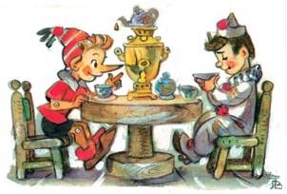
Буратино съел 6 конфет, а Пьеро 3 конфеты. На сколько конфет меньше съел Пьеро?
6 – 3 = 3 (к.)
Ответ: на 3 конфеты меньше.
6 + 3 = 9 (к.)
Ответ: 9 конфет.

Slide 15
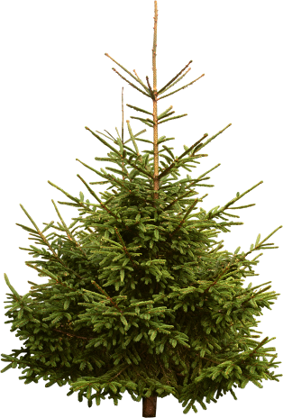
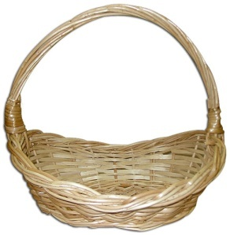

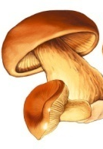

На полянке росло 7 грибов. Ёжик положил в корзинку 2 грибка. Сколько грибов осталось на полянке?
7 – 2 = 5 (гр.)
Ответ: 5 грибов.
7 + 2 = 9 (гр.)
Ответ: 9 грибов.

Slide 16
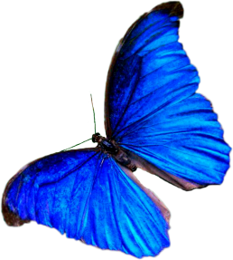


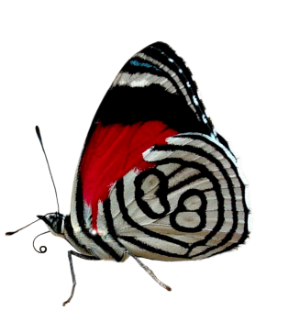


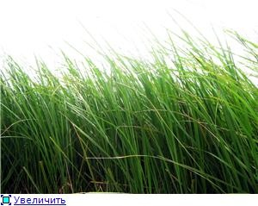
В воздухе кружили 7 бабочек. Потом 3 бабочки опустились на траву. Сколько бабочек осталось летать?
7 + 3 = 10 (б.)
Ответ: 10 бабочек.
7 – 3 = 4 (б.)
Ответ: 4 бабочки.

Slide 17
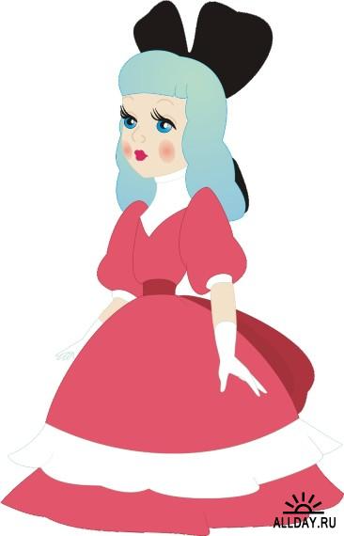


В шкафу было 8 чашек. Мальвина поставила на стол 2 чашки. Сколько чашек осталось в шкафу?
8 – 2 = 6 (ч.)
Ответ: 6 чашек.
8 + 2 = 10 (ч.)
Ответ: 10 чашек.

Slide 18

У Вини – Пуха было 6 горшочков с мёдом. Он решил подарить своему другу ослику Иа горшочек с мёдом. Сколько горшочков с мёдом осталось у Пуха?
6 + 1 = 7 (г.)
Ответ: 7 горшочков.
6 – 1 = 5 (г.)
Ответ: 5 горшочков.

Slide 19

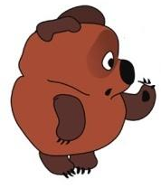
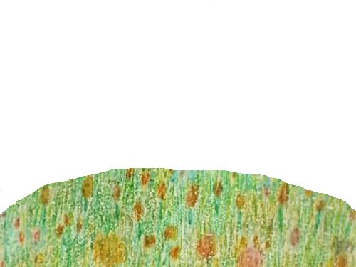


Slide 20




Ребята, берегите зрение!

Slide 21
Источники:
http://download-foto.ru/ramki-foto/5808-ramka shkolnaja.html
http://forum.materinstvo.ru/lofiversion/index.php/t73522-450.html
http://freelance.ru/users/izonavt/?work=348244
http://nifiga-sebe.ru/index.php?newsid=941
http://wap.mms.mts.ru/contents/1572360?ct=photos
http://www.labirint.ru/screenshot/goods/37265/16/
http://psychology.net.ru/talk/viewtopic.php?p=626981&
http://rdt45.narod.ru/variousthings/store/buratino.htm
http://blogs.mail.ru/mail/irina-669/tag/картинки
http://rdt45.narod.ru/variousthings/store/buratino.htm
http://zreni.ru/527-elektronnye-fizminutki-dlya-glaz-chast-3-galkina-inna-anatolevna.html

